Slide 1
LẬP TRÌNH MÃ NGUỒN MỞ ĐỀ TÀI: WEBSITE BÁN ĐIỆN THOẠI DI ĐỘNG
GVHD: Nguyễn Hải Yến

Slide 2
PHÂN CÔNG CÔNG VIỆC
SVTH | Nội dung | Mức độ hoàn thành
1. Nguyễn Khắc Huy | Database, sản phẩm, tìm kiếm sản phẩm, giỏ hàng, thanh toán, quên mật khẩu, quản lý đơn hang, quản lý khách hàng | 100%
2. Đặng Công Mẫn | Database, sản phẩm theo giá, sản phẩm theo loại, thanh toán momo, đăng nhập, đăng ký, quản lý sản phẩm, quản lý loại sản phẩm | 100%

Slide 3
01
Phần I: Lý thuyết

Slide 4
1. PHP là gì?
PHP là một ngôn ngữ lập trình phổ biến được sử dụng chủ yếu cho việc phát triển các trang web động. PHP là viết tắt của "PHP: Hypertext Preprocessor", ban đầu nó được thiết kế để xây dựng các trang web động, nhưng sau đó đã mở rộng ra để hỗ trợ nhiều ứng dụng phức tạp hơn. PHP thường được nhúng trực tiếp vào mã HTML, giúp tạo ra nội dung động và tương tác với cơ sở dữ liệu. Nó là một trong những công cụ phổ biến nhất cho việc phát triển các ứng dụng web.

Slide 5
2. Ưu điểm
Dễ dàng sử dụng
Miễn phí và là mã nguồn mở
Hỗ trợ mạnh mẽ cho cơ sở dữ liệu
Đa nên tảng
Hiệu suất tốt
Tích hợp tốt với HTML và các công nghệ web khác

Slide 6
3. Nhược điểm
Bảo mật không đảm bảo
Quản lý mã nguồn khó khan
Tính nhất quán cú pháp thấp
Hiệu suất không cao trong một số trường hợp
Chậm trong việc phát triển các ứng dụng thời gian thực

Slide 7
02
Phần II: Thiết kế

Slide 8
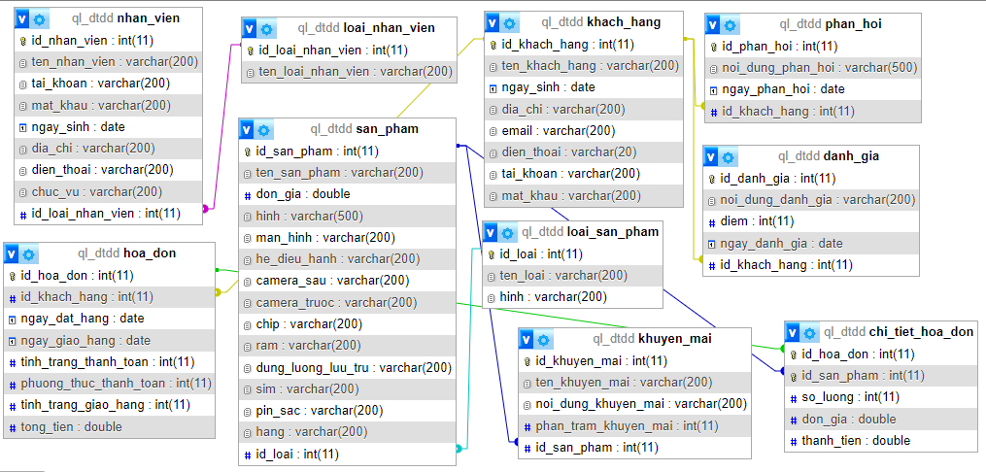
1. Database

Slide 9
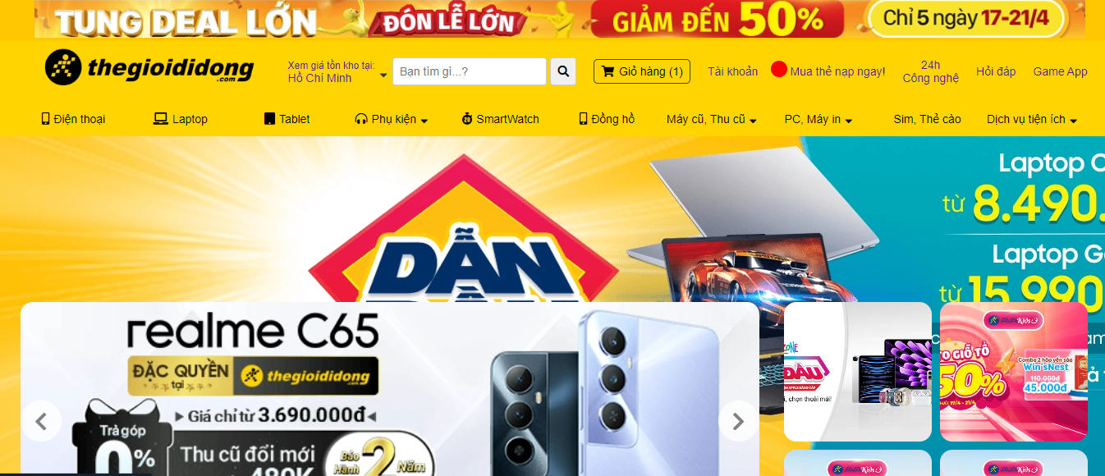
2. Trang chủ

Slide 10
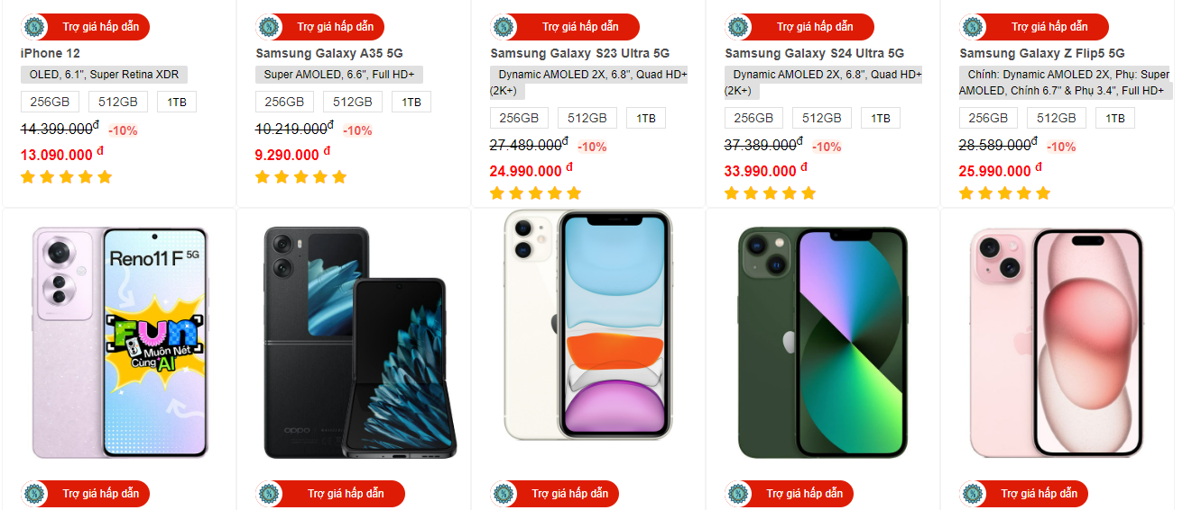
3. Trang sản phẩm

Slide 11
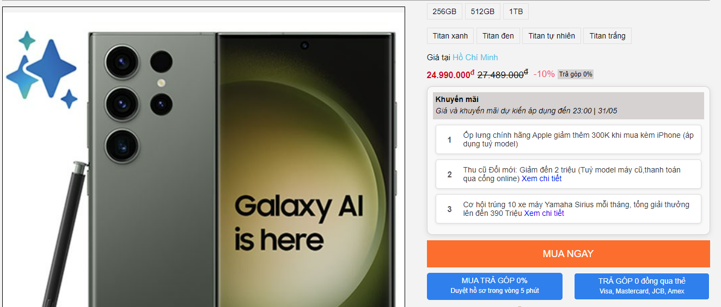
4. Trang chi tiết sản phẩm

Slide 12
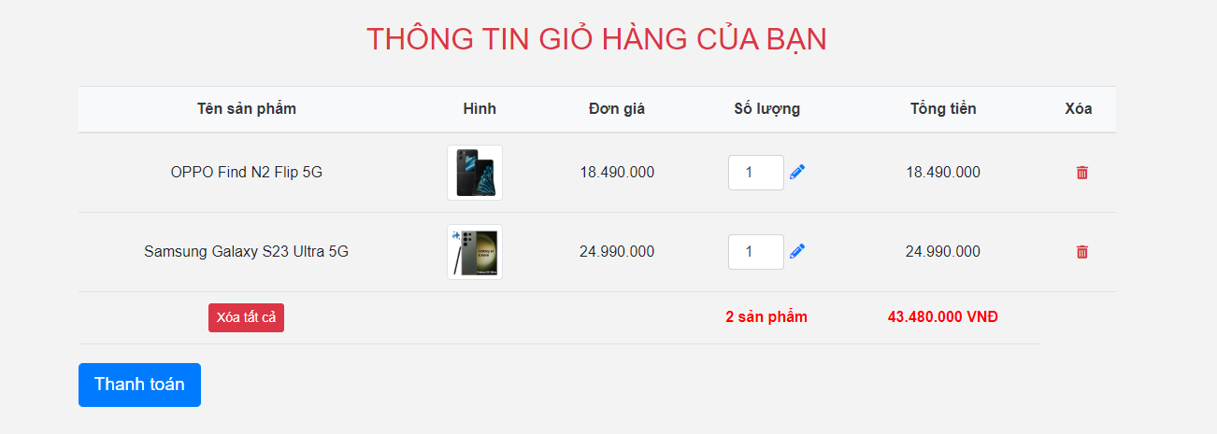
5. Trang giỏ hàng

Slide 13
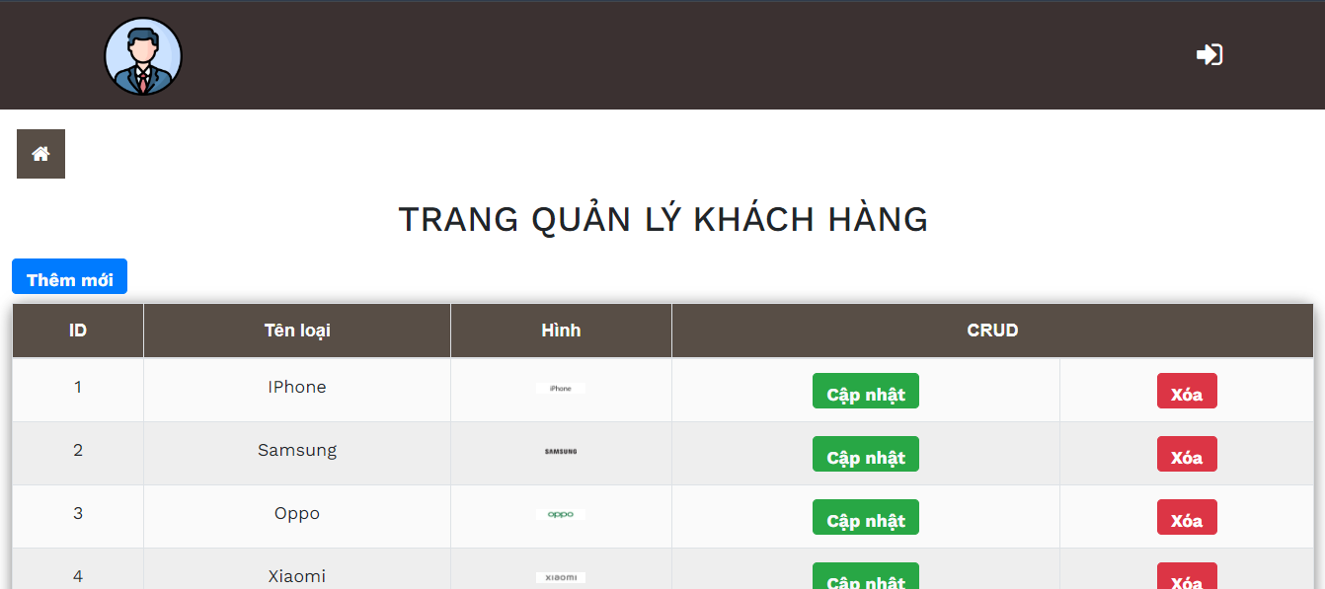
6. Trang admin

Slide 14
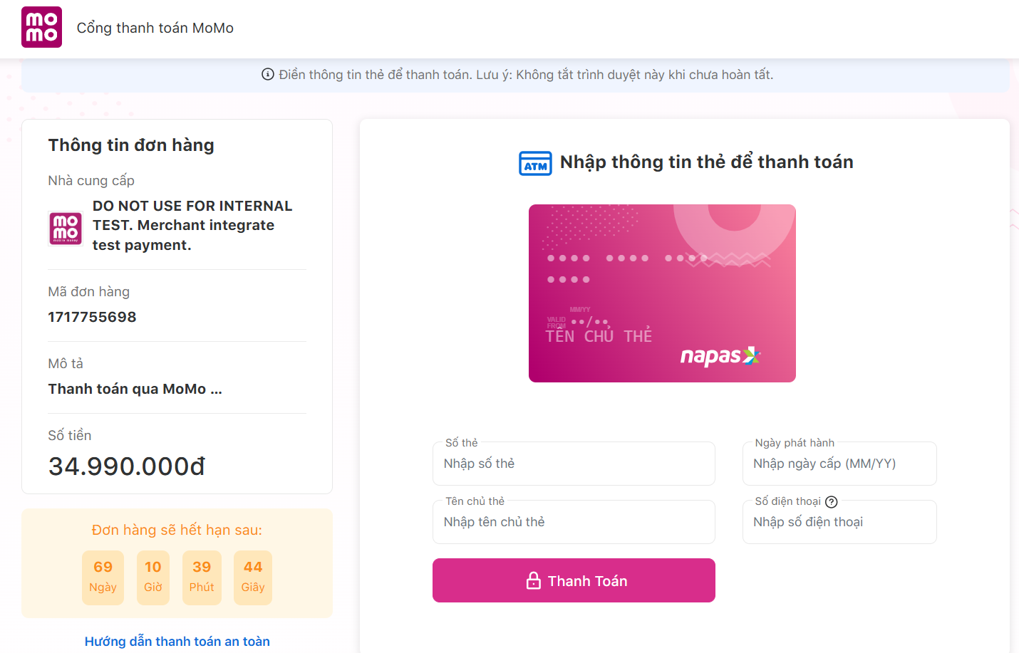
5. Thanh toán atm-momo

Slide 15
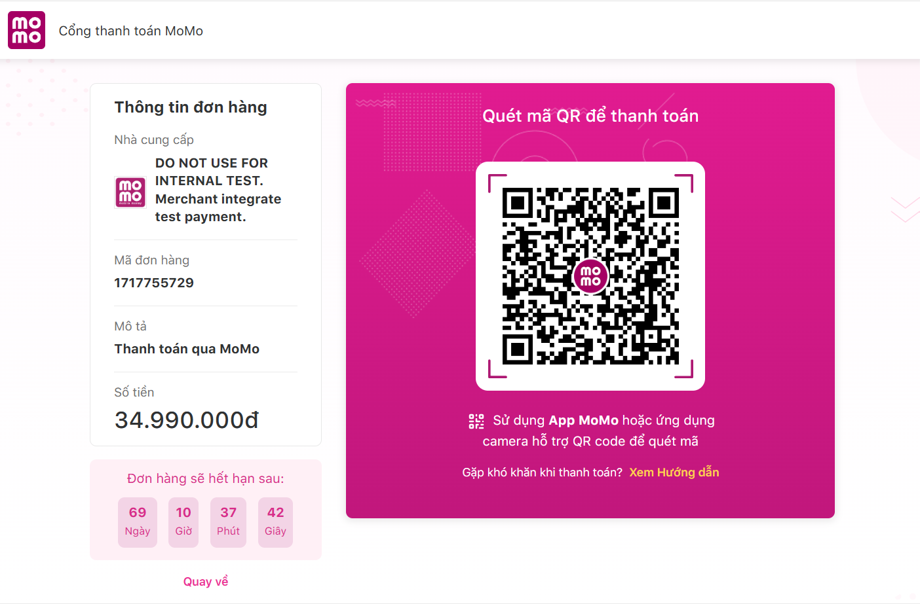
5. Thanh toán momo

Slide 16
Thanks!

